Slide 1
Construção do Modelo ER e Transformação entre ER e Relacional
Disciplina: Banco de Dados I (ARA7129)
Prof. Alexandre L. Gonçalves
E-mail: a.l.goncalves@ufsc.br

Slide 2
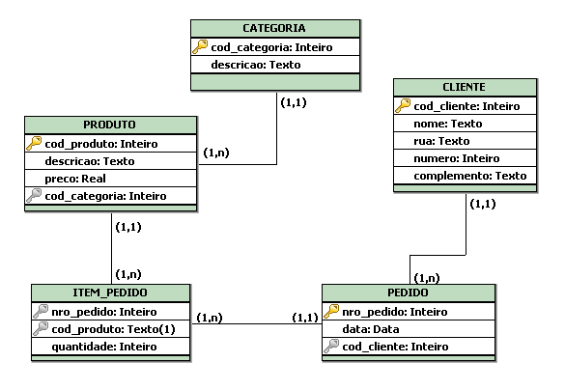
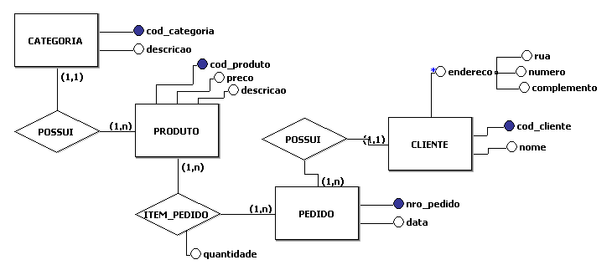

Mapa
Modelo Lógico
Descrição do Problema
Uma empresa vende produtos de limpeza, e deseja melhor controlar os produtos que vende, seus clientes e os pedidos. Cada produto é caracterizado por um código único, nome do produto, categoria (ex. detergente, sabão em pó, sabonete, etc), e seu preço. A categoria é uma classificação criada pela própria empresa. A empresa possui informações sobre todos seus clientes. Cada cliente é identificado por um código único (interno à firma), o nome do cliente, endereço (rua, nro, complemento, cidade, cep, UF), telefone, o status do cliente ("bom", "médio", "ruim"), e o seu limite de crédito. Guarda-se igualmente a informação dos pedidos feitos pelos clientes. Cada pedido possui um número (único), e guarda-se a data de elaboração do pedido. Cada pedido pode conter de 1 a vários produtos, e para cada produto, indica-se a quantidade deste pedida.
DDLs
Banco
de
Dados
Modelo Conceitual
DMLs

Slide 3
Construção do Modelo ER

Slide 4
Propriedades de modelos ER
  Um modelo ER é um modelo formal
    Um modelo ER é um modelo formal, preciso, e não ambíguo. Isso significa que ele deve ser interpretado da mesma maneira por diferentes pessoas que o lerem;
  Modelos ER possuem poder de expressão limitado
    Relacionamento 1:1

Slide 5
Propriedades de modelos ER
  Diferentes modelos podem ser equivalentes
    Dois modelos são equivalentes quando expressam o mesmo, ou seja, quando modelam a mesma realidade;
    Relacionamento n:n
      Gera dois relacionamentos 1:n

Slide 6
Considerações para o Modelo ER
  O processo de modelagem não pode ser realizado através da observação de determinado objeto isoladamente; É necessário conhecer o contexto;
  O modelo de um objeto em particular sofrerá alterações durante o processo;
  O processo deve então ser incremental pois irá se modificar a medida que se obtêm um maior entendimento dos requisitos;

Slide 7
Considerações para o Modelo ER
  Atributo versus entidade relacionada
    Quando modelar um objeto como sendo um atributo de uma entidade e quando modelar como uma entidade?
      Exemplo: a cor de um automóvel pode ser simplesmente representada por um código/conteúdo disponibilizado pelo fabricante da tinta. Contudo, para o fabricante da tinta, determinada cor (tinta) representa a composição de diversos componentes (resinas, pigmentos, diluentes e aditivos).
      Contudo, mesmo se a identificação for simples haverá descrição de determinado código, bem como, a quantidade de cores aumentará com o tempo. Faz sentido, pensar em uma entidade para isolar toda e qualquer modificação, seja de correção ou adição.

Slide 8
Considerações para o Modelo ER
    Alguns critérios para a decisão:
    Caso o objeto possua propriedades (atributos, relacionamentos, generalizações/especializações) ele deve ser modelado como entidade;

Slide 9
Considerações para o Modelo ER
    Quando o conjunto de valores de um determinado objeto é fixo durante sua existência no sistema, ele deve ser modelado como atributo;
    Quando existirem transações (inclusões, alterações, exclusões) no sistema que modifiquem o conjunto de valores do objeto ele deve ser modelado como entidade;

Slide 10
Considerações para o Modelo ER
  Atributo versus especialização
    Especializações justificam-se caso realmente possuam propriedades (atributos, relacionamentos, generalizações/especializações).

Slide 11
Considerações para o Modelo ER
  Atributos opcionais e multivalorados
    Opcional
      Em muitos casos, atributos opcionais indicam subconjuntos de entidades que são modeladas mais corretamente através de especializações
      Exemplo: uma entidade que possua atributos como CREA, CRM, Carteira de Habilitação

Slide 12
Considerações para o Modelo ER
  Atributos opcionais e multivalorados
    Multivalorado
      Em geral são considerados indesejáveis porque podem indicar outros atributos relacionados
      Não encontram suporte em SGBDs que seguem o padrão SQL/2 (SQL:1992) (construção como um array/vetor)
      Contudo, isso foi modificado com a adoção dos SGBDs objeto/relacional, que são propostos no padrão SQL/3 (SQL:1999)
      Podem induzir a erros de modelagem, ou seja, atributos multivalorados podem ocultar entidades e relacionamentos
      Exemplo: atributo dependente (0:n) em uma entidade empregado

Slide 13
Verificação do modelo
  Depois de construído o modelo ER deve ser validado e verificado, ou seja, deve-se ter um controle de qualidade;
  Um modelo pode ser considerado adequado, se este preencher alguns requisitos, tais como: ser completo, correto e não conter redundância;

Slide 14
Verificação do modelo
  Um modelo deve ser correto, de tal modo que se evitem erros sintáticos (não respeita as regras de construção do modelo ER) e semânticos (reflete de maneira incorreta a realidade do sistema). As regras de normalização servem para verificar a correta elaboração do modelo;
  Um modelo completo deve possuir todas as propriedades do banco de dados, de tal modo que todos os dados a serem obtidos estejam presentes e que todas as transações de modificação possam ser executadas. Essa verificação é executada por quem conhece profundamente o sistema;

Slide 15
Verificação do modelo
  Deve ser livre de redundância. Um tipo muito comum refere-se a relacionamentos redundantes. Um relacionamento é considerado redundante quando é possível eliminá-lo do modelo ER sem que haja perda de informações no banco de dados;
  Por exemplo: uma máquina está vinculada a um departamento que está vinculado a uma fábrica. Por questões de simplificação inclui-se um novo relacionamento de máquina com fábrica.

Slide 16
Verificação do modelo
  Um modelo deve refletir os aspectos temporais de uma determinada aplicação.
    Determinadas aplicações exigem que o banco de dados armazene o histórico de alteração de informações, ou mesmo, que registre as diversas interações;
    Atributos não identificadores podem ter seus valores alterados ao longo do tempo (por exemplo, o endereço de um cliente pode ser modificado);
    Relacionamentos podem ser modificados ou evoluírem ao longo do tempo. Nesse caso pode ser requerido o registro histórico das modificações/evoluções;

Slide 17
Verificação do modelo
    Ao se considerar um histórico de alterações, relacionamentos 1:1 ou 1:n podem ser transformados em n:n;
    Na representação do histórico torna-se necessário a criação de um atributo data que pode ou não ser um atributo identificador;
    Em um relacionamento n:n o atributo identificador do tipo data pode ser substituído por um atributo que possua uma ordem sequencial evitando que a chave primária seja composta pelos atributos identificadores das entidades relacionadas.

Slide 18
Verificação do modelo
  Consultas a dados referentes ao passado
    Planejar o arquivamento de informações antigas;
    Planejar informações estatísticas:
      Tomada de decisão
      Data Warehouse

Slide 19
Transformação entre modelos

Slide 20
Transformação ER para Relacional
  As regras de transformação são definidas tendo em vista dois objetivos básicos:
    Obter um banco de dados que possibilite um bom desempenho em operações de consulta e alteração. Neste caso, desempenho significa reduzir o número de acessos ao disco;
    Obter um banco de dados que simplifique o desenvolvimento e a manutenção de aplicações.

Slide 21
Implementação inicial de entidades
  Visando alcançar os dois objetivos citados, as regras de tradução foram elaboradas visando os seguintes princípios:
    Evitar junções – Ter os dados necessários a uma consulta em uma única linha. Contudo, isto não deve interferir na normalização do modelo;
    Diminuir o número de chaves (possui relação com o item anterior);
    Sempre que possível reduzir o número de colunas nas chaves.

Slide 22
Transformação ER para Relacional
  Os passos envolvidos na transformação de um modelo conceitual ER em um modelo lógico relacional são:
    Implementação inicial de entidades e respectivos atributos;
    Implementação de relacionamentos e respectivos atributos;
    Implementação de generalizações/especializações.

Slide 23
Implementação inicial de entidades
  Cada entidade é trazida para uma tabela. Contudo, deve-se levar em consideração algumas características
    Conversão de atributos (nome e domínio) de maneira adequada para colunas;
    A chave estrangeira será formada pelas colunas de chave primária da tabela referenciada pela chave estrangeira. Considerando uma hierarquia de dependências a chave estrangeira pode ser composta de vários campos;

Slide 24
Implementação de relacionamentos
  Depende da análise das cardinalidades mínima e máxima:
    Tabela própria
      Obtido a partir do relacionamento n:n;
      A chave primária será composta pelos atributos identificadores das entidades envolvidas no relacionamento;
      Por questões de desempenho quando a chave for composta de vários campos pode-se adotar um único campo para compor a chave primária.

Slide 25
Implementação de relacionamentos
    Adição de colunas
      Obtido a partir do relacionamento 1:n
      A chave estrangeira será formada pelos atributos identificadores da entidade relacionada (representará a parte n);
      Caso existam atributos no relacionamento estes farão parte como colunas na tabela que participa do relacionamento na parte n.

Slide 26
Implementação de relacionamentos
    Fusão de entidades
      Obtido a partir do relacionamento 1:1;
      Consiste em implementar em uma única entidade todos os atributos de ambas as entidades, bem como os eventuais atributos do relacionamento:
        Ambas as entidades têm participação opcional: qualquer uma das tabelas poderiam ser escolhidas para sofrerem a adição da coluna de referência;
        Uma entidade tem participação opcional e a outra tem participação obrigatória: a fusão ocorre na tabela que tem participação obrigatória;
        Ambas as entidades tem participação obrigatória: ocorre a fusão entre as entidades em uma tabela.

Slide 27
Relacionamentos de grau maior que 2
    A implementação de relacionamento de grau maior que dois é obtido através dos seguintes passos:
      O relacionamento é transformado em uma entidade. Essa entidade é ligada através de um relacionamento binário a cada uma das entidades que participam do relacionamento original;
      Utilizam-se as regras anteriores para implementação de entidades e relacionamentos binários;
      A chave primária será composta pelos atributos identificadores vindos dos relacionamentos múltiplos (n); No caso do relacionamento único (cardinalidade 1) será adicionada uma coluna de referência, não fará parte da chave.

Slide 28
Implementação de Generalização/Especialização
    Uma tabela por hierarquia: nessa alternativa todas as tabelas referentes às especializações são fundidas em uma única tabela composta por:
      Chave primária obtida a partir do atributo identificador da entidade mais genérica;
      Uma coluna tipo, caso não exista, que identifique o tipo de entidade especializada;
      Uma coluna para cada atributo na entidade genérica;
      Colunas referentes aos relacionamentos dos quais participa a entidade genérica;
      Colunas referentes aos atributos das entidades especializadas (devem ser definidas como opcionais - NULL);
      Colunas referentes aos relacionamentos dos quais participa cada entidade especializada.

Slide 29
Implementação de Generalização/Especialização
    Outra alternativa é criar uma tabela para cada entidade que compõe a hierarquia;
    Deve-se ainda incluir o atributo identificador da generalização como chave primária e/ou chave estrangeira na especialização. Caso seja somente como chave estrangeira é adequado criar uma coluna para servir como chave primária.

Slide 30
Exercício
  Considerando os exemplos de fragmentos de modelos conceituais nos próximos slides elabore um relatório de modo que, para cada um dos exemplos seja apresentado:
    O fragmento sugerido de modelo conceitual
    A conversão do fragmento para o modelo lógico
    Uma breve explicação considerando as regras discutidas nesta apresentação (a partir do slide 18).
  Obs: A ferramenta brModelo comete alguns erros na tradução. Para tal, analise as regras e produza uma versão lógica consistente para cada fragmento.

Slide 31
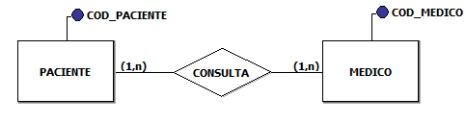
Exercício
Obs: Considere a questão temporal na transformação para o modelo relacional

Slide 32
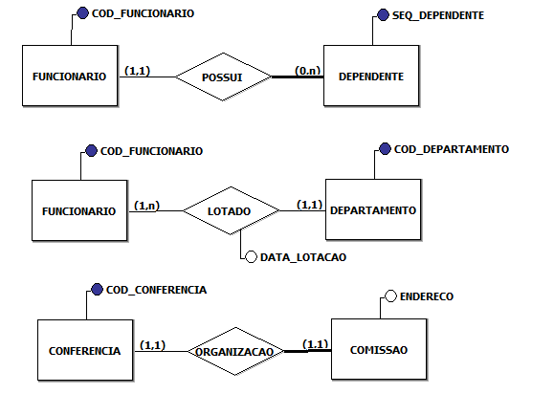
Exercício

Slide 33
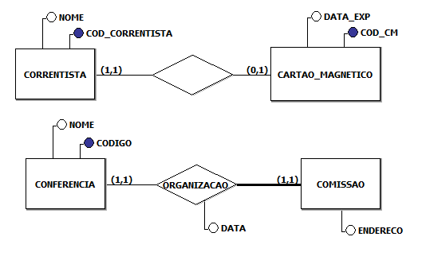
Exercício

Slide 34
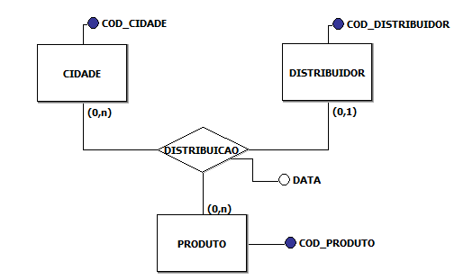
Exercício

Slide 35
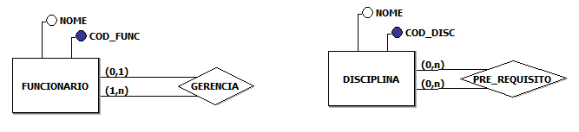
Exercício

Slide 36

Exercício
Obs: Neste exercício faça uma discussão sobre a utilização ou não de um atributo
identificador na entidade associativa ORGANIZACAO_PESSOA e o impacto disso no
Relacionamento ATUACAO_PROFISSIONAL.

